Slide 1
Survey

Slide 2
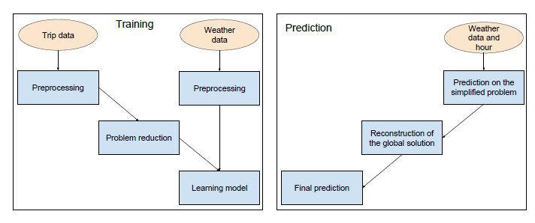

Reduction:
Identity; Sum; Kmeans; SVD
Clustering methods are used in most articles modeling the traffic
Prediction
Linear regression; Multi-layer perceptron (MLP); Gradient boosted tree (GBT); Random forest (RF)
model the demand at each station and hour as a probability distribution
Notes:
大多数文章都使用聚类方法对流量进行建模. ：线性回归是连续目标最简单的预测算法, 创建一些虚拟变量(小时和工作日)来帮助学习非线性特性。由于问题的非线性，用神经网络，多层感知器网络。A gradient boosted tree is
built for each reduced dimension separately.
它使用天气预报和小时属性来预测简化问题的值。然后，它推断出这些值反转还原过程，以恢复整个网络的预测。

Slide 3


先将站点进行内部聚类，每个是内部平衡的并独立于其他cluster（降低复杂度）。用时空强化学习模型，学习再分配策略。 最后设计了系统模拟器来训练和评估这个模型。
Notes:
聚类的依据就是下面两个式子，s是车站，c是第几类，O和r是借车还车。第一个代表凡是在同一个类别里的站点，在一段时间内的租车需求和还车需求是相等的。第二个式子是说在每个类内的站点之间基本不存在车辆交换。依据这样的原则，聚类出来的每块都是内部独立的。这么做之后，别的cluster内部的重分配就不会影响自身，极大减少了复杂度。由于时间影响，不同出行时段聚类的结果并不相同，所以作者把一天分成了五个时段分别聚类。
训练重新分配单车的网络，我们就要有模拟器来模拟某种条件下的各个站点的需求情况。在传统深度学习中，我们对于每个输入数据，都是有标签的，而强化学习中则没有，产生的结果是由系统产生的。因此，作者用了天气，路况，节假日等历史数据来训练不同站点在不同情况下的需求

Slide 4
route recommendation to idle taxi drivers
develop a route recommendation engine called MDM: Minimizing Distance through Monte Carlo Tree Se
两个十字路口之间的路为一个road segment，通过一个十字路口相连的road segment为邻居，构建road segment network arch(MCTS)
MCTS，在每个节点选择分数最高的边缘，如果该边缘不能指向乘客位置，则选择一个新的边缘
Multi-armed Bandit (MAB)用于学习分数

Slide 5
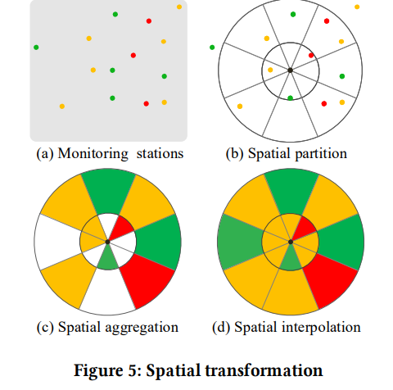
use a classic spatial interpolation method, inverse distance weighting (IDW) , to interpolate the AQI of fake monitoring stations.

Slide 6
Location-based embedding is a fundamental problem to solve in location-based social network (LBSN).
apply our fuzzy-clustering method (Geo-CMeans) on the curved surface of the earth.
divide the global geographical coordinate system into grids
apply a 3-layer CNN for feature extraction from local patterns
combine the global and local features into a unified form with a neural tensor network (NTN)
Notes:
将模糊聚类方法(Geo-CMeans)应用于地球曲面。由于具有模糊性，我们能够在没有裂缝的情况下显示局部模式。然后将全球地理坐标系统划分为网格，得到集群中心所在网格的索引，并将每个网格ID重新构造为对应的一个热向量，作为位置的全局表示。同时，将表示每个截断簇在网格域中位置出现次数的矩阵表示为每个局部模式的对应表示。在最后一步中，我们使用神经张量网络(NTN)将全局和局部特征结合成一个统一的形式，NTN以其在几个隐式相关输入之间捕获更高阶关联的能力而闻名

Slide 7
A hotspot detector that detects spatial and temporal hotspots to address spatiotemporal continuity(因为不像文本，时间和空间是连续的不可能在每个位置做embeddign)
An embedding module that maps all the spatial, temporal, and textual units into a latent space to preserve their cross-modal correlations
Notes:
热点探测器探测时空热点解决时空连续性(因为不像文本,时间和空间是连续的不可能在每个位置做embeddign):介绍加速模式寻求过程检测基于核密度估计的时空热点。这些热点代表了人们活动爆发的地理区域和时间段，有效地解决了时空变化问题，缓解了数据的稀疏性。2)一个嵌入模块映射空间,时间,和文本单位潜在的空间来保存他们的跨通道相关性

